Slide 1
Harrastusten ohjaajien ja valmentajien pedagogisen osaamisen lisääminen projektipäällikkö Sirke Pekkilä, Taideyliopisto, Avoin kampus Neljä valtakunnallista koulutusta / Pedagogisen toiminnan perusteet lasten ja nuorten harrastustoiminnassa 2023-2024 - Aiemmat pilottikoulutukset 2022-kevät 2023: kolme koulutusta - Kaikkiaan 7 valtakunnallista koulutusta, tammikuuhun 2024 mennessä yht. 509 osallistujaa - Pedagogiset aamukahvit - Laivaseminaari - Julkaisu ja materiaalit
Koulutusten nettisivu:
https://www.uniarts.fi/projektit/pedagogisen-toiminnan-perusteet-lasten-ja-nuorten-harrastustoiminnassa/#koulutukset-syksylla-2023-ja-ilmoittautuminen

Slide 2
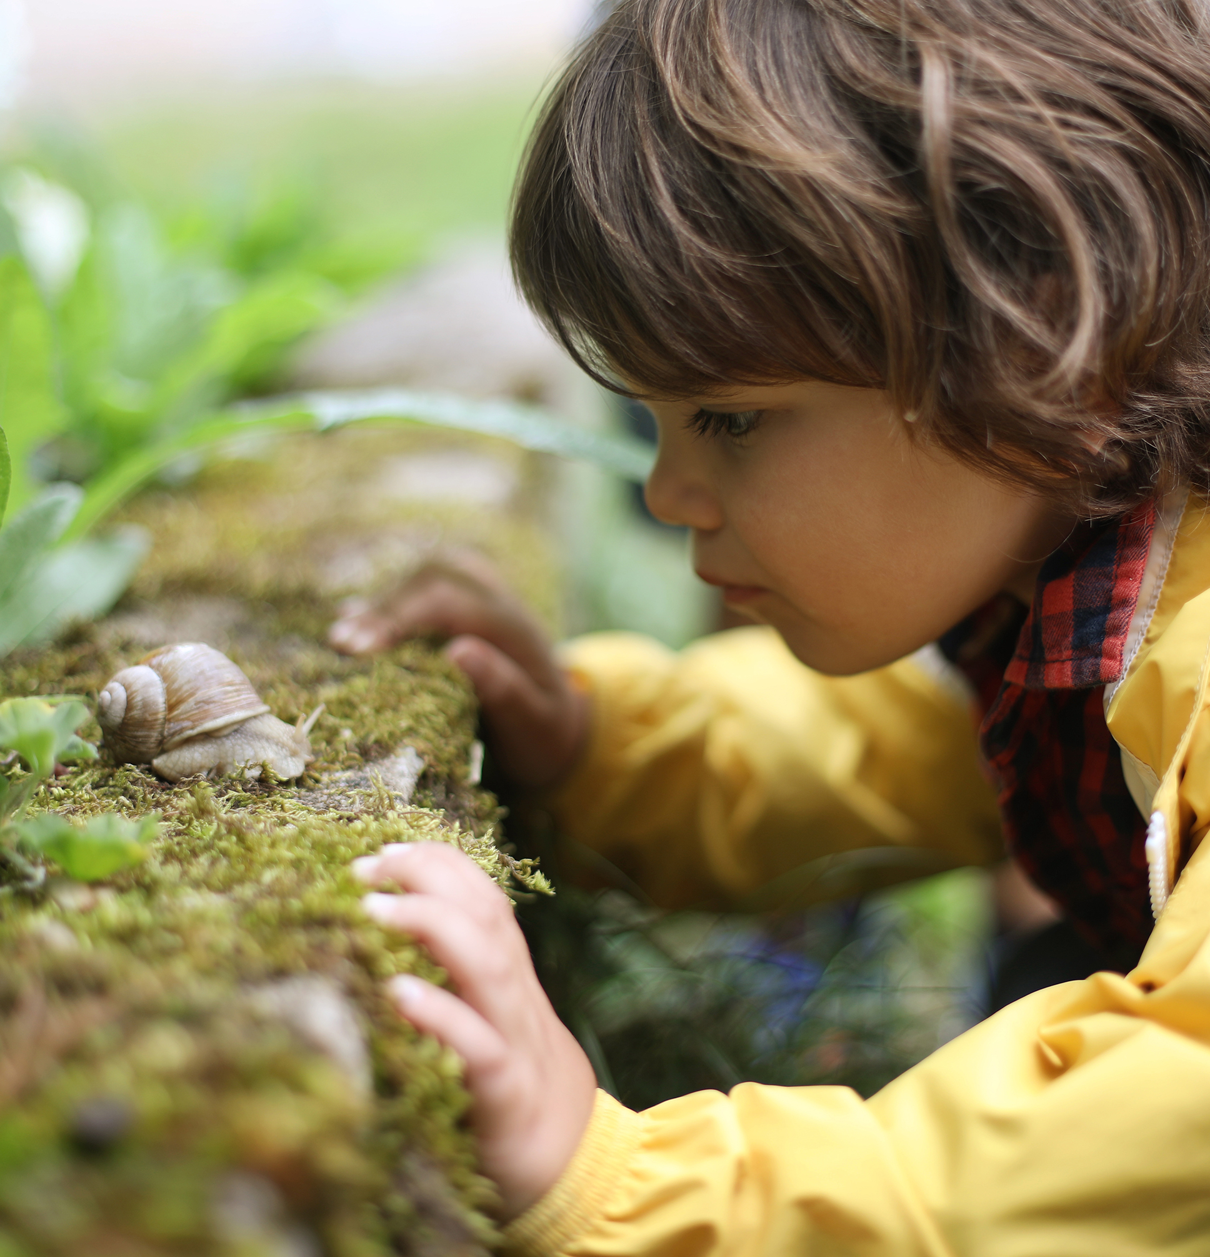
Hankkeen kohderyhmä ja tavoitteet
Koulutuksen kohderyhmä: lasten ja nuorten harrastustoimintaa ohjaavat henkilöt, lisäksi harrastustoiminnan koordinaattoreita ja alueellisia kehittäjiä
Koulutuksen aikana osallistujat
pääsevät kehittämään pedagogista osaamistaan ja harrastustoiminnan laatua
tutustuvat lapsen ja nuoren kehitykseen, oppimiseen ja hyvinvointiin liittyviin tekijöihin eri ikävaiheissa
saavat tietoa lapsen oikeuksista sekä lasten ja nuorten osallisuutta ja toimijuutta kehittävästä pedagogiikasta
tutustuvat pedagogisen toiminnan suunnitteluun, kehittämiseen ja arviointiin
saavat valmiuksia sensitiivisen vuorovaikutuksen ja kannustavan palautteen annon menetelmiin
tutustuvat vertaismentoroinnin ja -oppimisen tapoihin pedagogisen toiminnan reflektion välineenä
ymmärtävät inklusiivisen ja moninaisuutta kunnioittavan vuorovaikutuksen merkityksen harrastustoiminnassa

Slide 3
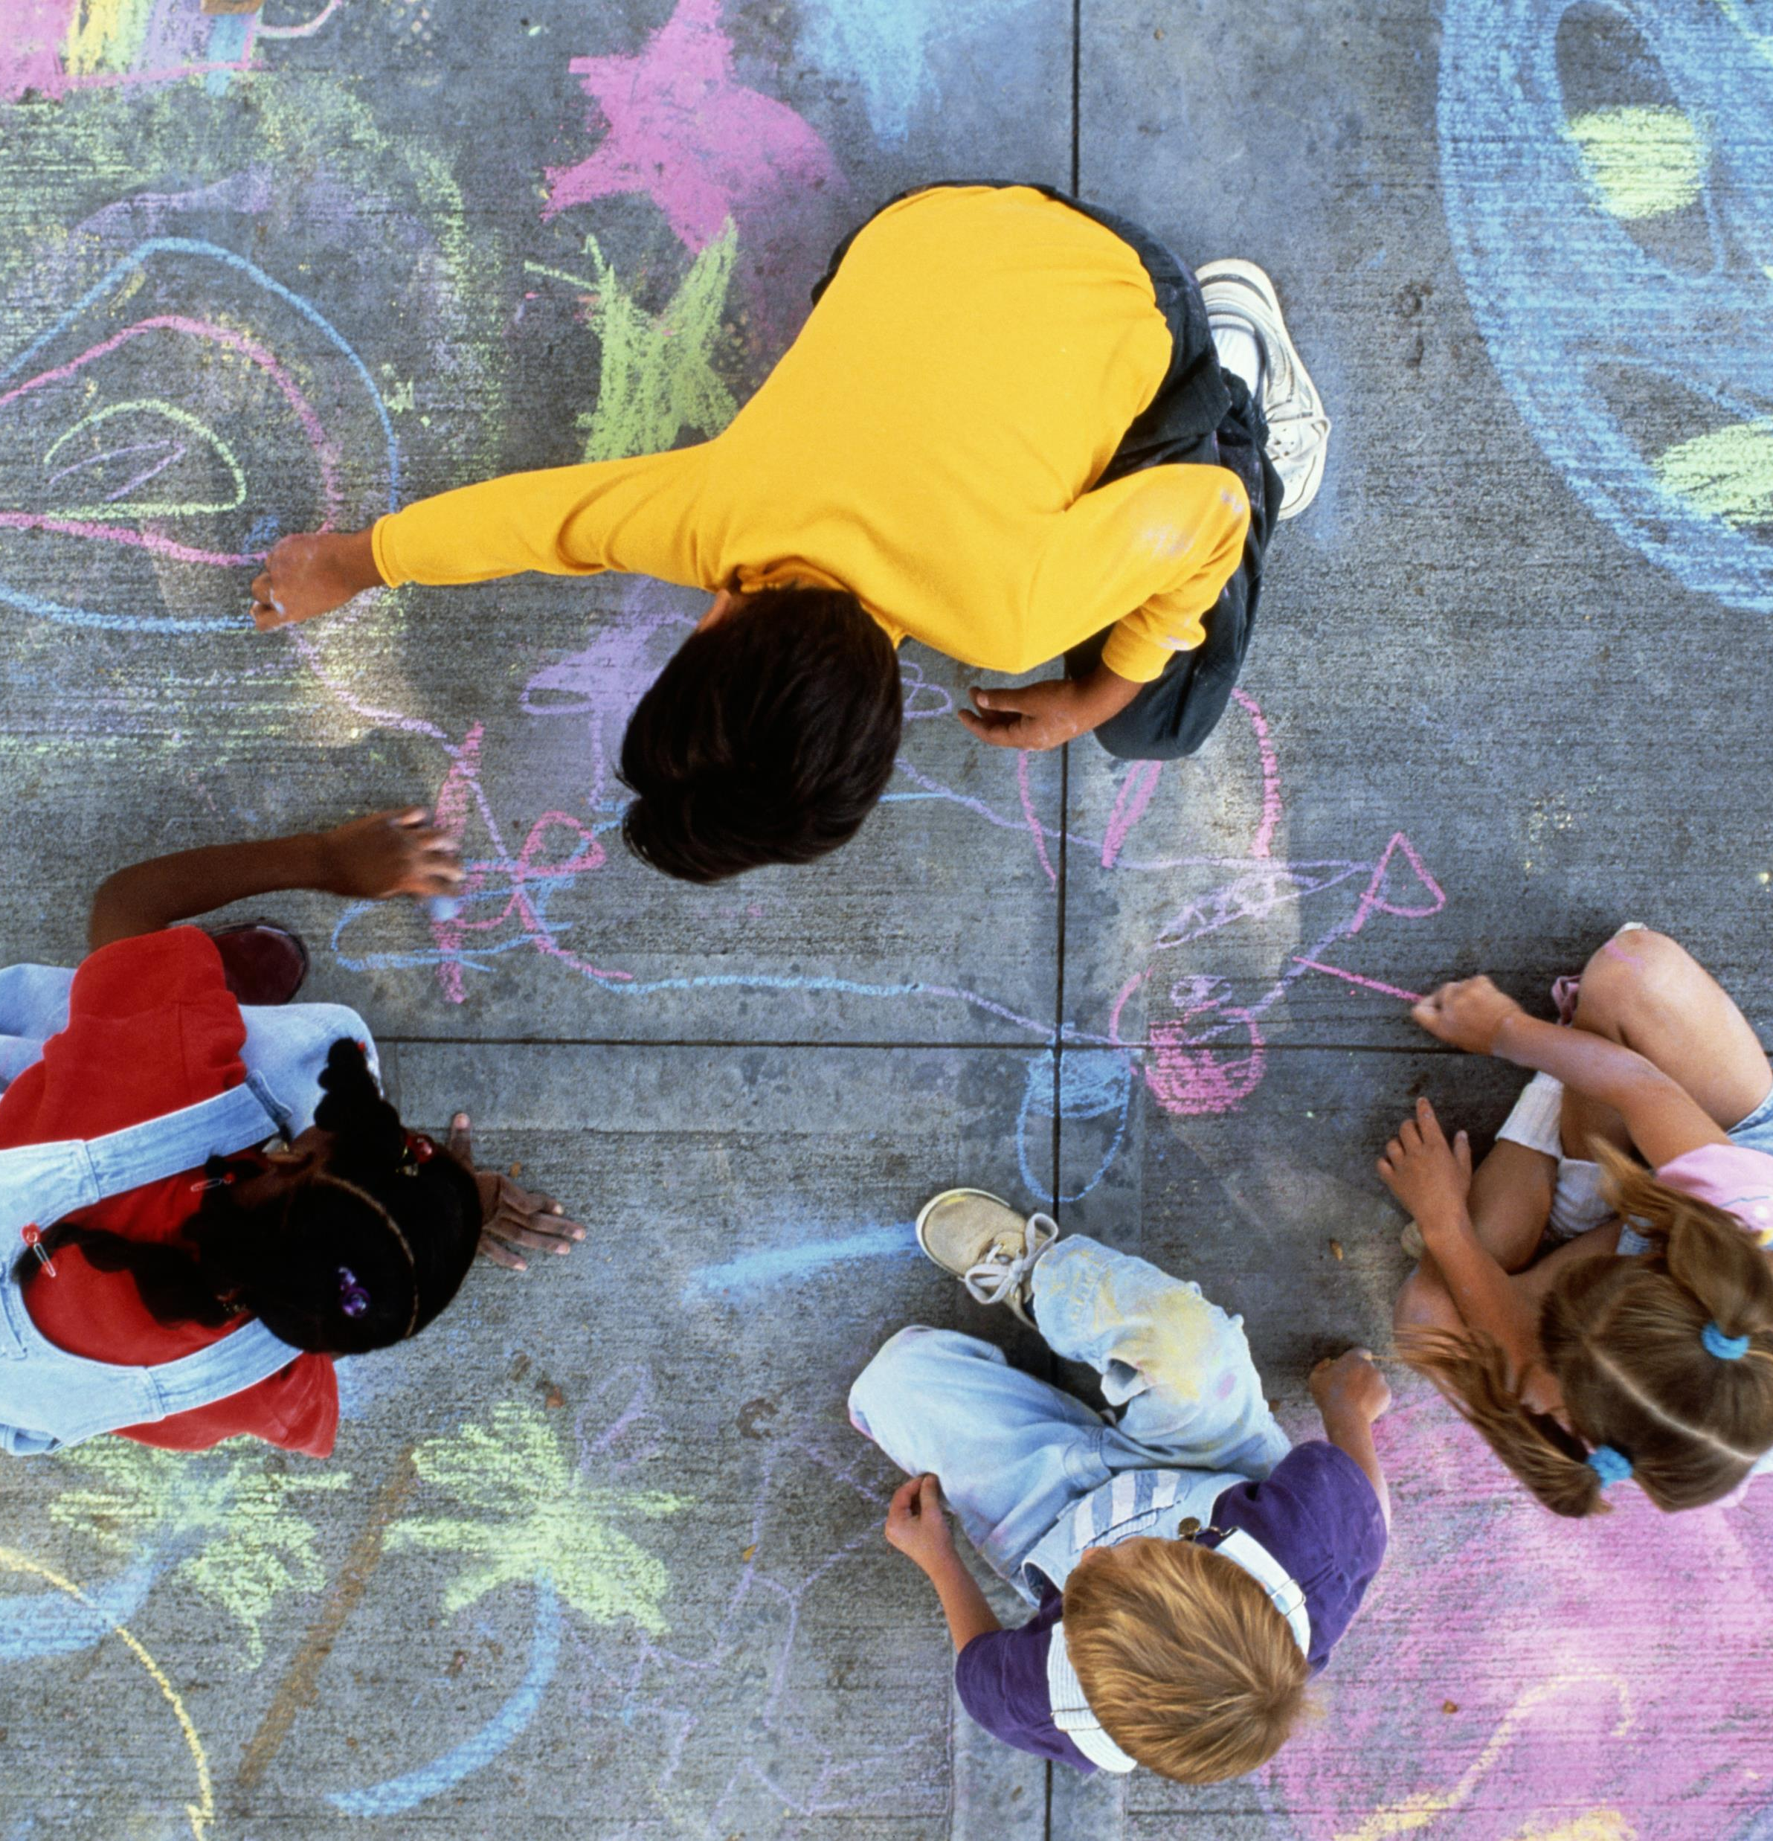
Valtakunnallisen koulutushankeen sisällöt
Hankkeen aikana toteutetaan:
Neljä Pedagogisen toiminnan perusteet lasten ja nuorten harrastustoiminnassa 3op koulutuskokonaisuutta
Mahdollistetaan jatkotyöskentely koulutuksen jo aiemmin käyneiden harrastustoiminnan ohjaajien kanssa kuukausittain järjestettävillä virtuaalisilla ja saavutettavilla pedagogisilla aamukahveilla
Järjestetään live-laivaseminaari ja tutustutaan naapurimaan kulttuuri- ja harrastustoiminnan ohjaustoimintaan
Järjestetään hankeen loppuseminaari (laivaseminaarin yhteydessä).
Toimitetaan kaikille avoin artikkelikokoelma harrastustoiminnan ohjauksesta Suomessa (julkaistaan aoe.fi-sivustolla).

Slide 4
Syyslukukauden 2023 Pedakoulutukset ZOOM & DigiCampus-oppimisalusta
PEDA I
11.9. tai 15.9. orientaatio- ja infoluennot
Koulutuspäivät 18.9.; 26.9.; 11.10.; 20.10. ja päätöspäivä 20.11.
PEDA II
23.10. tai 27.10. orientaatio- ja infoluennot
Koulutuspäivät 30.10.; 14.11.9.; 22.11.; 30.11. ja päätöspäivä 13.12.

Slide 5
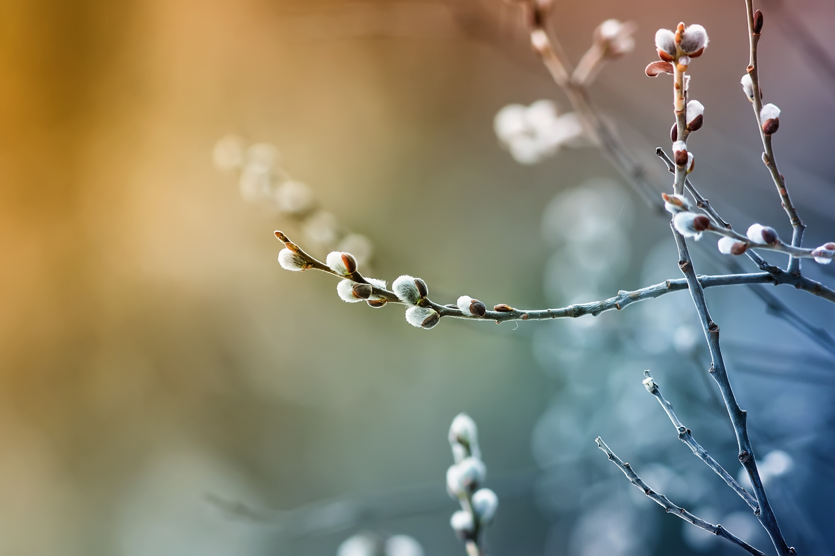
Kevätkauden 2024 pedakoulutukset
PEDA III
15.1. (ip) tai 19.1.(ap) orientaatio ja infoluennot
22.1.; 30.1.;7.2.; 15.2. ja päätöspäivä 12.3.
PEDA IV
11.3. (ip) tai 14.3.(ap)
18.3.; 25.3; 11.4.; 17.4. ja päätöspäivä 15.5.

Slide 6
Syys- ja kevätlukukauden pedagogiset aamukahvihetket 2023-24
Syksy 2023
Ma 4.9. klo 8.30-9.00
Ti 3.10. klo 8.30-9.00
Pe 10.11. klo 8.30-9.00
Ma 11.12. klo 8.30-9.00
Kevät 2024
Ma 15.1. klo 8.30-9.00
Ti 6.2.klo 8.30-9.00
Ke 7.3. klo 8.30-9.00
To 11.4. klo 8.30-9.00
Pe 17.5. klo 8.30-9.00
Ma 10.6. klo 8.30-9.00 (kesäkahvit)
ILMOITTAUTUMINEN: https://www.lyyti.fi/questions/063217bb62

Slide 7
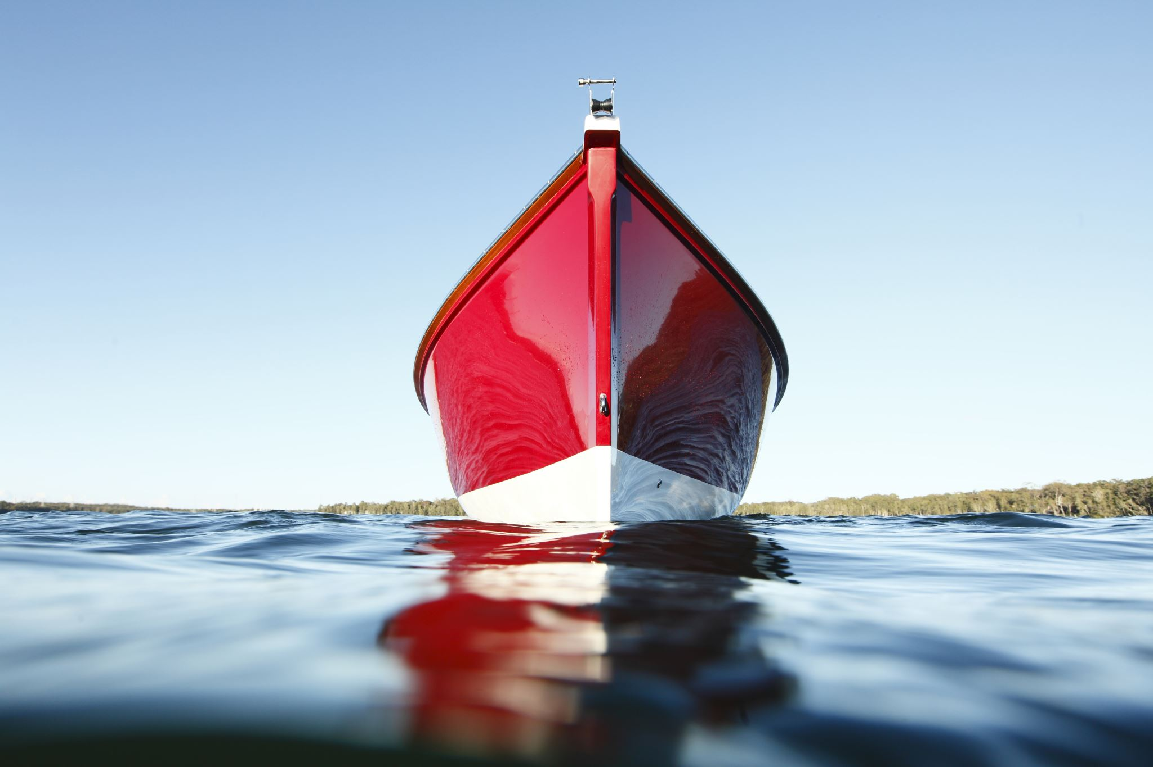
PEDA-Risteily Laiva on lastattu harrastustoiminnan ohjaajilla
Laivaristeily Tukholmaan 27.-29.5. 2024
Asiantuntijapuheenvuoroja ja pedagogisia keskusteluja
Vertaistyöskentelyä
Vierailu Stockholm Kulturhuset:ssa
Erityisesti lasten ja nuorten harrastustoiminnan kehittäminen ja ajankohtaiset teemat

Slide 8
Materiaalit avoimeen jakoon
Taideyliopiston verkkosivut
https://www.uniarts.fi/projektit/pedagogisen-toiminnan-perusteet-lasten-ja-nuorten-harrastustoiminnassa/
Avointen oppimateriaalien kirjasto aoe.fi https://aoe.fi/#/materiaali/2462
Hankkeen julkaisu: https://taju.uniarts.fi
Harrastustoiminnan ohjaajien artikkeleita

Slide 9
Verkkosivut ja aoe.fi https://aoe.fi/#/materiaali/2462
UUSIA AVOIMIA VIDEOITA KOULUTTAJILTA mm.
Kirsti Lonka
Isto Turpeinen
Ben Furman
Jari Sinkkonen

Slide 10
Hankkeen julkaisu
Kirjoittajakutsut kurssilaisille syys-lokakuussa
Artikkeleiden keräys aika: lokakuusta 2023 tammikuun loppuun 2024
Toimitustyö: maaliskuu-huhtikuu
Julkkarit Laivaseminaarissa toukokuussa
Avoin E-julkaisu saatavissa:
https://taju.uniarts.fi https://aoe.fi/#/materiaali/2462

Slide 11
’
ILMOITTAUTUMINEN KEVÄÄN 2024 VIIMEISEEN KOULUTUKSEEN:
1.3. mennessä: https://www.lyyti.fi/reg/Ilmoittautuminen_kevaan_2024_kursseille_Pedagogisen_toiminnan_perusteet_lasten_ja_nuorten_harrastustoiminnassa_8385
Koulutuksen nettisivu:
https://www.uniarts.fi/projektit/pedagogisen-toiminnan-perusteet-lasten-ja-nuorten-harrastustoiminnassa/

Slide 12
’
KIITOS!
Lisätietoja:
projektipäällikkö Sirke Pekkilä, Taideyliopiston avoin kampus, sirke.pekkila@uniarts.fi

